Slide 1
식당관리프로젝트
Menu
이태주

Slide 2

목차
동기와 목적
주요기능
구조&구동화면
Q&A

Slide 3
동기와 목적
Menu
동기
수기로 작성 : 시간소요,필기구 필요
오류 발생 : 중복 주문, 주문 누락,
동선 복잡
목적
주문 확인, 동선의 간결화

Slide 4
주요기능
Menu
모바일을 이용한 서빙
주문시 주방에서 확인
주문시 자동 테이블 색변화
날짜 별 매출 확인 가능

Slide 5
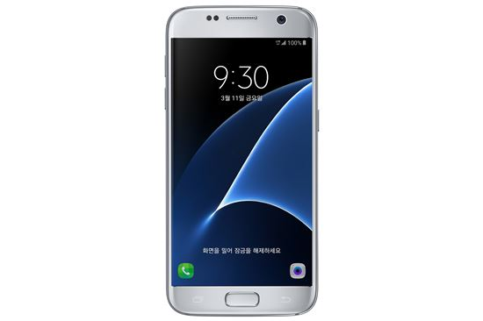

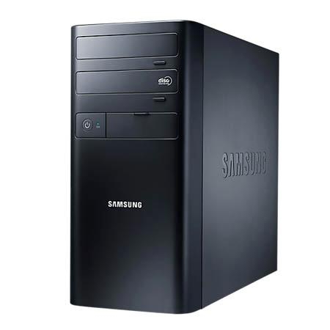

구조 & 구동화면
Menu
서버
Mobile
(주방)
PC
Mobile(홀전용)
DB

Slide 6
Menu
Q&A

Slide 7
감사합니다
Menu

Slide 8
유튜브
https://youtu.be/IQWmVG21M_I

